Slide 1


Rapport Mensuel
Fevrier

Slide 2
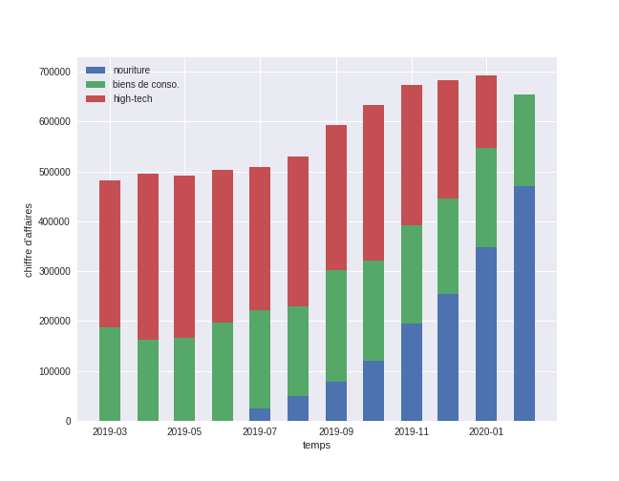
(Chiffre d’affaire) / (Catégorie) – Cumulatif – périodicité mensuelle
Notes:
Ce graphique répond aux demandes :
- proportion des ventes par catégorie de produits
- évolution du chiffre d’affaire
On y constate que la légère baisse du chiffre d’affaire est du au retrait catalogue d’une catégorie entière de produits.
On y constate aussi que les ventes de biens de consommation sont globalement assez stables, et que la nourriture suit une croissance rapide qui devrait continuer à faire monter le CA dans les prochains mois.

Slide 3
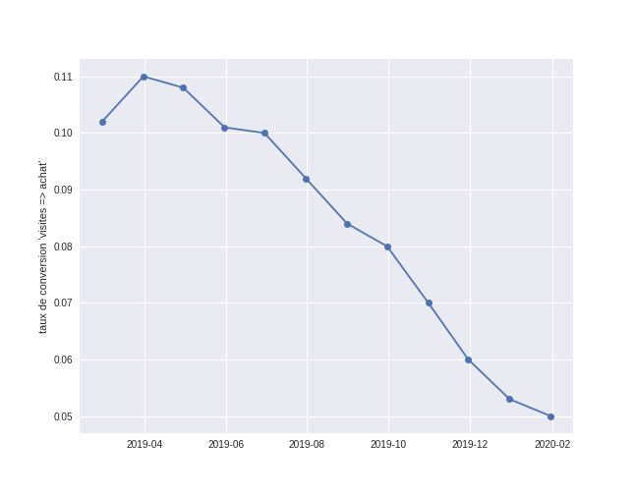
(nombre de visites)/(nombre d’achats des clients) - périodicité mensuelle.
Notes:
Ce graphique répond à la demande « évolution du ratio visite/clients » au cours du temps
Avec une courbe décroissante comme ici, il faut connaitre l’évolution du nombre de visites pour tirer des conclusions positives ou négatives.

Slide 4
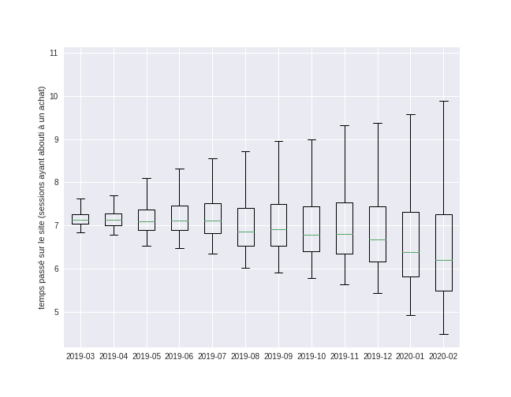
Temps de visite - périodicité mensuelle
Notes:
Ce graphique répond à la demande « évolution de la variabilité du temps passé par les visiteurs sur le site web, pour les sessions avec achat »
Comment le lire:
- La ligne verte correspond à la médiane (50% pop au dessus ou au dessous, != de la moyenne des temps)
- Les bords du rectangle sont les quartiles (25<x<75% pour le bas et 75>x>25% pour le haut) - Enfin les extrémités sont calculées en utilisant 1,5 fois l’espace interquartile (peu utile pour notre exemple)
On constate donc plusieurs choses sur ce graphique:
- on constate que la variabilité du temps passé par les visiteurs augmente beaucoup au fil du temps
- pourtant on constate aussi que pour 75% des clients, le temps de visite est globalement identique au fur et à mesure du temps
- on constate même que pour 50% des clients, leur temps de visite à diminué!
Les clients connaissent ils mieux le site? L’interface à t’elle été améliorée? As t’on ajouté une fonctionnalité qui enregistre les produits favoris des clients ou leur propose des produits en fonction de leurs habitudes?

Slide 5
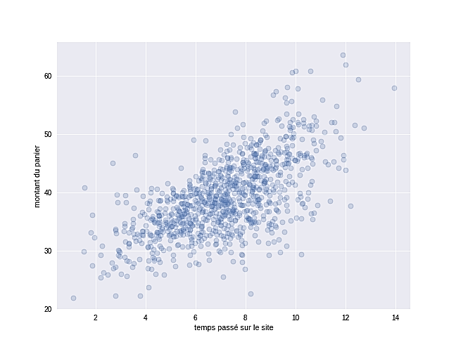
(montant du panier) / (temps passé sur le site) - Février
Notes:
Ce graphique répond aux demandes :
- Montant des paniers clients
- temps passé par les visiteurs sur le site web
Il peut paraitre assez brouillon, mais on constate que les points sont globalement et majoritairement répartis le long d’une droite qui indique que « plus le client passe de temps sur le site, plus il remplis son panier »
Ce qui est un bon indicateur pour la présentation du site, le choix des produits et la qualité de la mise en valeur des produits.

Slide 6
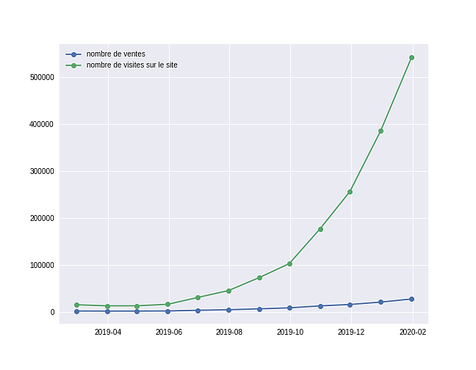
(Nombre de visites) + (Nombre d’achats) – périodicité mensuelle
Notes:
Ce graphique répond aux demandes:
- évolution du nombre de visites sur le site au cours du temps
- évolution du nombre d’achat des clients
On constate que les ventes ont augmenté très peu comparativement aux visites (qui elles connaissent une croissance exponentielle), ce qui explique notre tout premier graphique
Pour plus de lisibilité, à partir du mois prochain, j’étudierais la mise en place en place d’une échelle double ou d’une échelle logarithmique sur les ordonnées.
Cela aura pour effet « d’aplatir » la courbe du nombre de visites sur le site.
(échelle logarithmique est un système de graduation en progression proportionnel au logarithme)

Slide 7

Conclusions:
Fin de transition du catalogue des produits (remplacement des produits high-tech par des produits alimentaires)
++
CA globalement en hausse
L’UX du site convient aux clients
Le catalogue produit convient aux clients
La mise en valeur des produits convient aux clients
- -
Retrait final des produits high-tech un peu brutal
Le taux de Conversion à améliorer si possible
Axes d’amélioration possible:
Module de suggestion de produits via analyse de navigation, habitude d’achat, etc..
Module d’enregistrement de « produits favoris »
Proposer un abonnement (commande automatique)
Proposer une « opération spéciale » pour faciliter la conversion

Slide 8
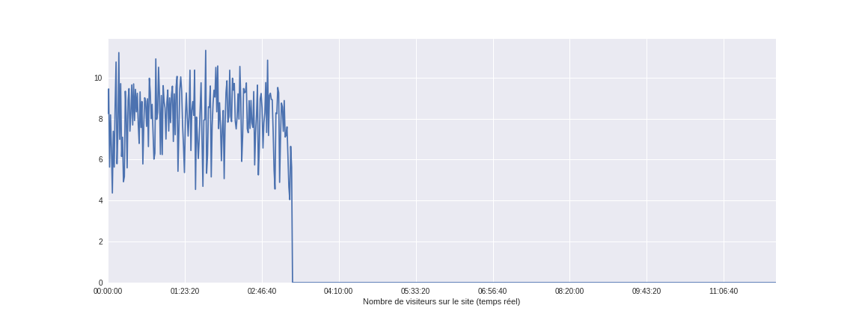

Anomalie dans les données – Arrêt de l’enregistrement du nombre de visiteur en temps réel
Notes:
Cécile m’a demandé de traquer les éventuelles erreurs dans les données du site, et de lui faire remonter les informations le cas échéant.

